Slide 1
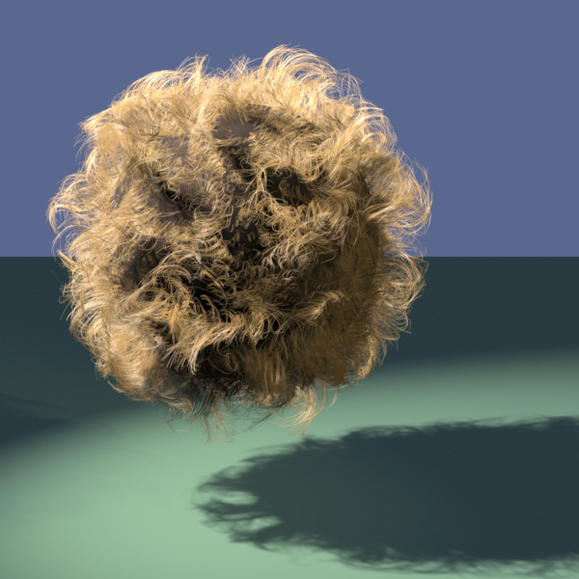
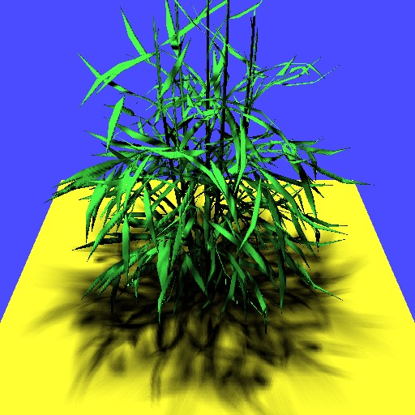
计算机高级图形学
第九章 真实感图形—阴影

Slide 2
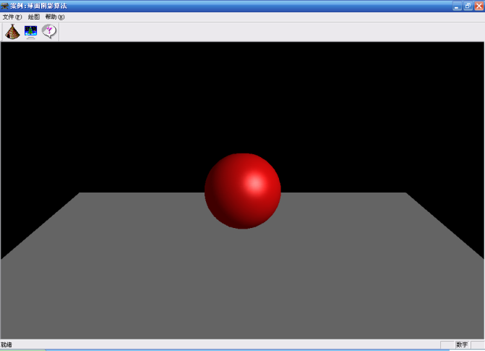
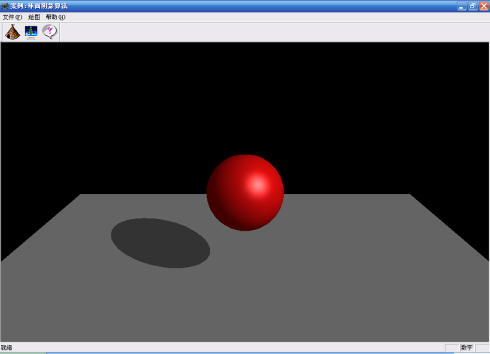
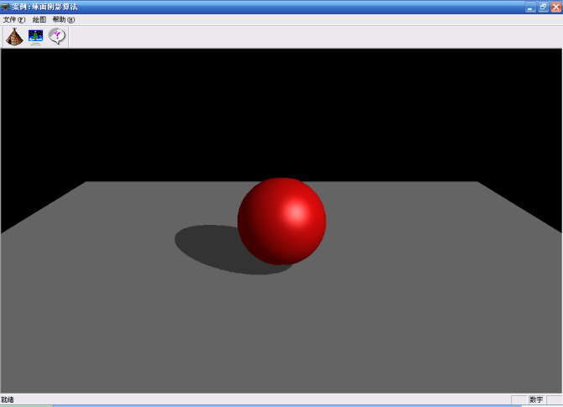
简单阴影模型
自然界中，物体只要受到光照，就会产生阴影。阴影效果对增强场景的真实感有着非常重要的作用。阴影可以反映物体之间的相对位置，增强场景的立体感和层次感。
阴影是由于物体截断了光线而产生的，如果光源位于物体的一侧，阴影总是位于物体的另一侧，也就是与光源相反的一侧。如果视点和光源在同一方向上，得不到光照的阴影面同时又是看不到的隐藏面，不会有阴影。

Slide 3
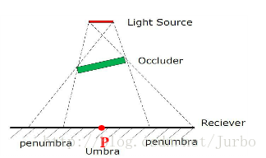
本影
场景中的一个点 P，如果它不被光源的任何一部分所照射到，就称为在本影区里。本影就是不被任何光源所照到的区域。

Slide 4
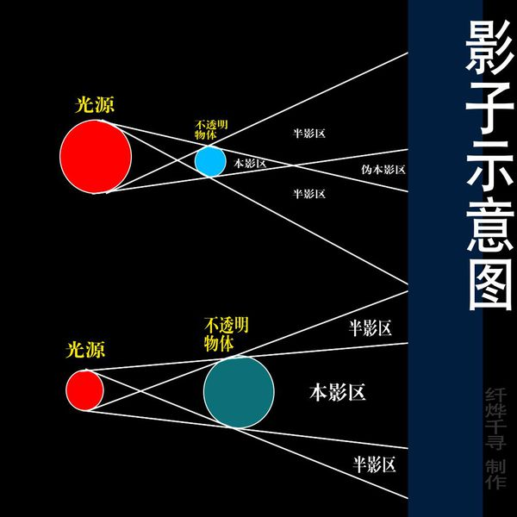
半影
半影是指只有部分光线到达的区域

Slide 5
物体的多边形表面，如果在阴影区域内部，则该多边形的光强就只有环境光一项；否则就用正常的光照模型计算光强。采用这种简单的方法，就可以将阴影引入简单光照模型中（回顾光线跟踪的writted模型）。
对于单点光源，阴影算法与隐面算法相似。隐面算法确定哪些表面从视点看过去是不可见的，而阴影算法确定哪些表面从光源看过去是不可见的。从光源位置看过去不可见的区域就是阴影区域。计算阴影相当于两次消隐过程（自身和投射）。
在单点光源的照射下，阴影分为自身阴影与投射阴影。假设单点光源位于立方体左面的无穷远处，视点位于立方体前方。这时产生的阴影包括两个部分：一部分是由于物体自身的遮挡而使光线照射不到它的某些表面产生自身阴影；另一部分是由于不透明的物体遮挡光线使得位于物体另一侧的区域受不到光照而形成投射阴影。

Slide 6
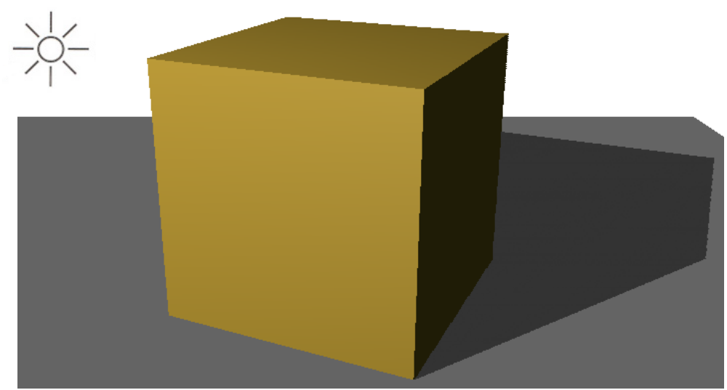
自身阴影
投射阴影
图10-34 阴影的分类

Slide 7
阴影计算方法
遍采用的一般有三种：
Planar Shadow
Shadow Mapping
Shadow Volume
前者类似投影，计算最简单，缺点只能绘制抛射在平面上的阴影；Shadow mapping利用站在光源处所沿光源法线看去所生成的深度图来检测场景中的体象素是否处于阴影中，缺点是光源与物体位置相对固定、且在极端情况下计算精度差，不太适合精确到象素的动态光阴场合；Shadow Volume是目前最适合精确表现动态光阴场景的技术，适用性最广

Slide 8
Shadow Mapping
绘制自身阴影与投射阴影图形的算法如下：
（1）根据视点原来的观察位置，对物体实施隐面算法，使用正常的光照模型计算光强来绘制可见表面。
（2）将视点移到光源的位置。从光源处向物体所有背光面投射光线，建立光线的参数方程，计算该光线与投影面（地面）的交点，使用深灰色填充交点所构成的阴影多边形，形成投射阴影。若选用简单光照模型，对于背光面，由于得不到光源的直接照射，只有环境光对其光强有贡献。（注意光线跟踪是反向光线计算）

Slide 9
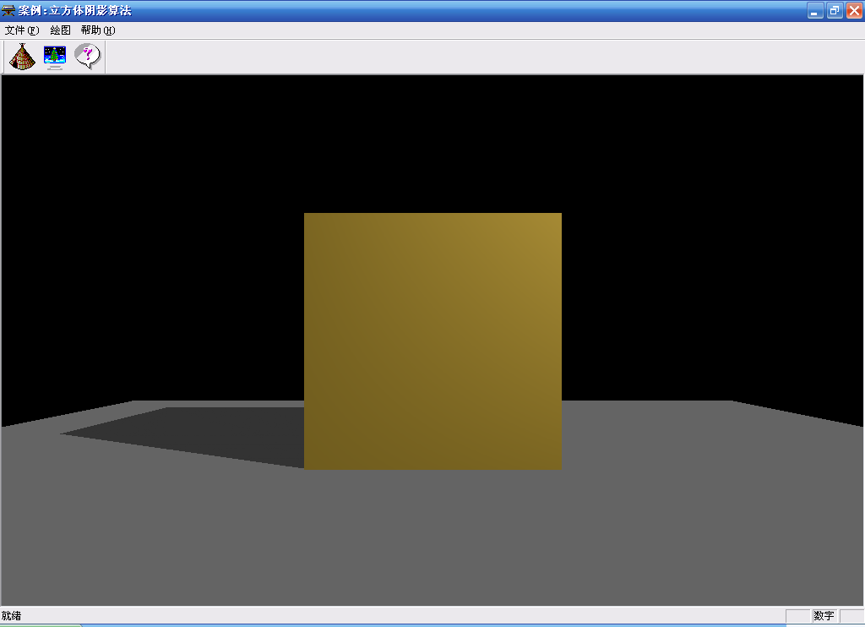
光照立方体产生的阴影

Slide 10
Shadow Volume
Shadow Volume的一般步骤为：
1）生成阴影体积(Mesh)
2）阴影渲染
只有处于 shadow volume 里面的物体才会受阴影的影响

Slide 11
2D Cutaway of a Shadow Volume
Surface outside
shadow volume
(illuminated)
Shadowing
object
Light
source
Shadow
volume
(infinite extent)
Eye position
(note that shadows are independent of the eye position)
Partially
Surface inside
shadow volume
(shadowed)
shadowed
object

Slide 12


Shadow Volume Advantages
全方位方法
  不仅仅是聚光灯与阴影贴图
Automatic self-shadowing
  一切都可以遮蔽一切，包括自我
  Without shadow acne artifacts as with shadow maps
Window-space shadow determination
  阴影精确到像素
  超采样是可行的
Required stencil buffer broadly supported today
  OpenGL support since version 1.0 (1991)
  Direct3D support since DX6 (1998)

Slide 13
Shadow Volume Disadvantages
仅适合理想光源
  Limited to local point and directional lights
  No area light sources for soft shadows
Requires polygonal models with connectivity
  Models must be closed (2-manifold)
  Models must be free of non-planar polygons
需要轮廓计算
  Can burden CPU
  Particularly for dynamic scenes
Inherently multi-pass algorithm
Consumes lots of GPU fill rate

Slide 14
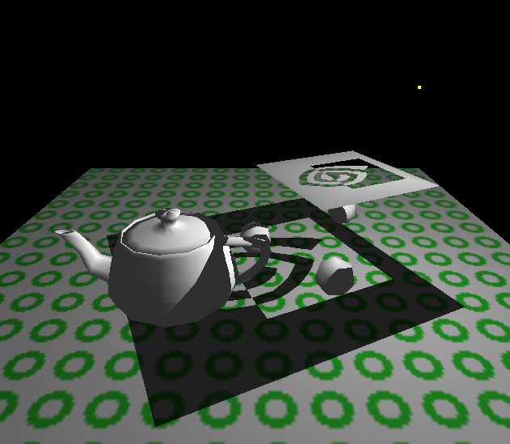
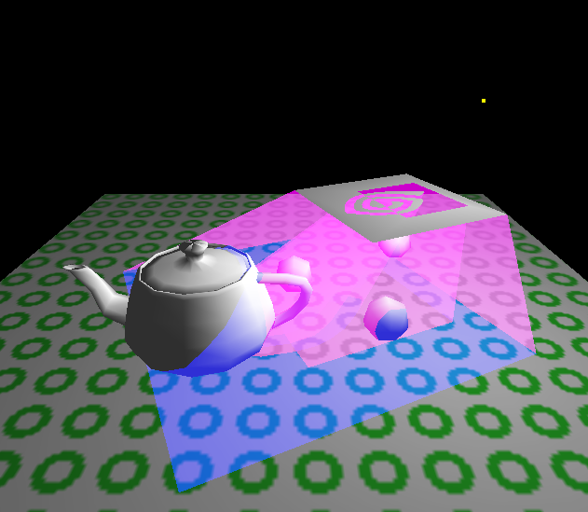

Visualizing Shadow Volumes in 3D
Occluders and light source cast out a shadow volume
  Objects within the volume should be shadowed
Light
source
Scene with shadows from an NVIDIA logo casting a shadow volume
Visualization of the shadow volume

Slide 15
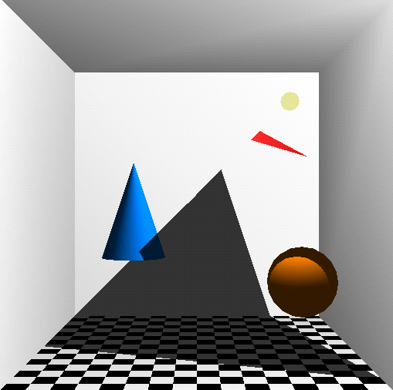
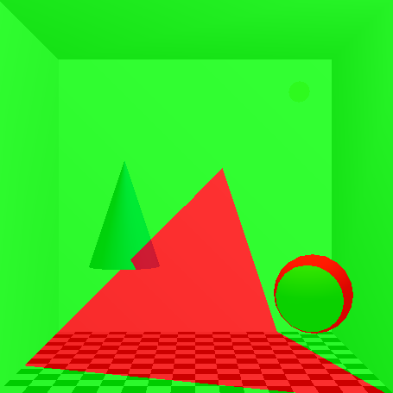
Visualizing the Stencil（模板） Buffer Counts
Shadowed scene
Stencil buffer contents
Stencil counts beyond 1 are possible for multiple or complex occluders.
red = stencil value of 1
green = stencil value of 0

Slide 16
Visualizing the Stencil（模板） Buffer Counts
阴影体积算法背后的想法是将光线减弱时创建的对象轮廓扩展到一个Volume中，然后使用一些简单的模版操作将该Volume映射到模板缓冲区中。 关键的想法是，当一个对象在Volume内（因此在阴影中）时，Volume前面的多边形会对对象的多边形进行深度测试，并且该Volume后部的多边形将相同的测试，或者说不参与测试。
ZFail
ZPass

Slide 17
Zpass
1. 先关闭光源，将整个scence渲染一遍，此时一片漆黑，但获得了深度值depth map。（注意是以真实视点作为视点得到的）
2. 关闭深度写，然后渲染所有的 shadow volume，渲染阴影体的正面 ( 既面对视点的这一面 )，如果 depth test 的结果是 pass, 那么和这个象素对应的 stencil 值加1。如果depth test 的结果是 fail, stencil 值不变
3. 然后渲染阴影体的背面，深度测试通过则模板值减1
4. 最后模板值不为0的面就在阴影体中，开启深度写
5. 用模板手法重新渲染一次加光的scence即可，让阴影部分为黑色
Notes:
用一句简单的话来概括 z-pass的算法就是从视点向物体引一条视线，当这条射线进入 shadow volume 的时候， stencil 值加一，而当这条射线离开 shadowvolume 的时候，stencil 值减一。如果 stencil 值为零，则表示实现进入和离开 shadow volume的次数相等，自然就表示物体不在 shadow volume 内了。
^{<number>}

Slide 18

算法（Detph pass）
Render scene to initialize depth buffer
  Depth values indicate the closest visible fragments
Use a stencil enter/leave counting approach(进出计数)
  Draw shadow volume twice using face culling
    1st pass: render front faces and increment when depth test passes
    2nd pass: render back faces and decrement when depth test passes
  Don’t update depth or color
Afterward, pixel’s stencil is non-zero if pixel in shadow, and zero if illuminated

Slide 19
算法是如何工作的？
Light
source
Shadowing object
zero
+1
zero
+2
+2
Eye
position
+1
+3

Slide 20
Illuminated, Behind Shadow Volumes
Light
source
Shadowing object
zero
+1
zero
+
+
+
-
-
-
Unshadowed
object
+2
+2
Eye
position
+1
+3
Shadow Volume Count = +1+1+1-1-1-1 = 0

Slide 21
Shadowed, Nested in Shadow Volumes
Light
source
Shadowing object
zero
+1
zero
+
+
+
-
+2
+2
Shadowed
object
Eye
position
+1
+3
Shadow Volume Count = +1+1+1-1 = 2

Slide 22
Illuminated, In Front of Shadow Volumes
Light
source
Shadowing object
zero
+1
zero
+2
+2
Shadowed
object
Eye
position
+1
+3
Shadow Volume Count = 0

Slide 23
Problems Created by Near Plane Clipping (Zpass approach)
Missed shadow volume intersection due to near clip plane clipping; leads to mistaken count
Far clip
plane
zero
+1
+1
+2
zero
+3
+2
Near clip
plane
Notes:
其致命缺点是当视点在阴影中时，会导致模板计数错误
7. 同时，有可能因为Z-near clip plane过近而导致模板计数错误
^{<number>}

Slide 24
ZFail
先关闭光源，将整个scence渲染一遍，获得深度值
2. 关闭深度写，渲染阴影体的背面，深度测试失败则模板值加1
3. 渲染阴影体的正面，深度测试失败则模板值减1
4. 最后模板值不为0的面便处于阴影体中，开启深度写
5. 用模板手法重新渲染一次加光的scence即可，阴影部分不渲染色度
注意，该算法要求阴影体积是闭合的，即需要前后封口
该方法不是没有缺陷的，有可能因为Z-far clip plane过近而导致模板计数错误

Slide 25
替代的方法: Zfail
Render scene to initialize depth buffer
  Depth values indicate the closest visible fragments
Use a stencil enter/leave counting approach（进出计数）
  Draw shadow volume twice using face culling
    1st pass: render back faces and increment when depth test fails
    2nd pass: render front faces and decrement when depth test fails
  Don’t update depth or color
Afterward, pixel’s stencil is non-zero if pixel in shadow, and zero if illuminated

Slide 26
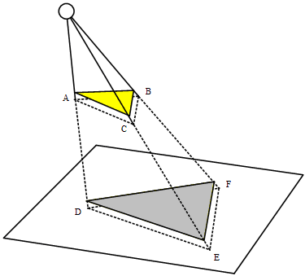
算法
图中，虚线框起来的为阴影体积，圆形为点光源。从我们这看去，其中，面ADFB和面DEF是back faces，而面ABC、ACED和CBFE则是三个front faces，为说明问题，我故意把面ABC画在了黄色三角形下面一点点的位置，而且其中的灰色阴影是与平面共面的，而面DEF则处于平面下面一点点的地方

Slide 27
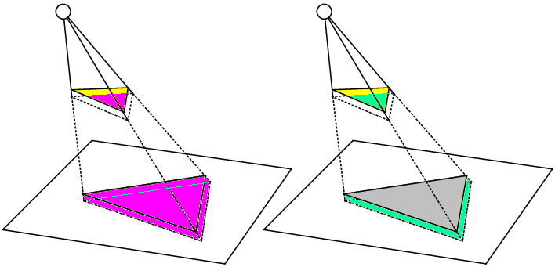
算法
首先进行2个back faces的depth test：粉红色的是stencil buffer中因Z- fail而加1的区域；然后进行3个front faces的depth test：亮绿色的是stencil buffer中因Z- fail而减1的区域

Slide 28
算法
最后红绿区域正负相抵，stencil buffer中只剩下平面上的灰色三角区域中的值不为0，即原图阴影所在的位置。

Slide 29
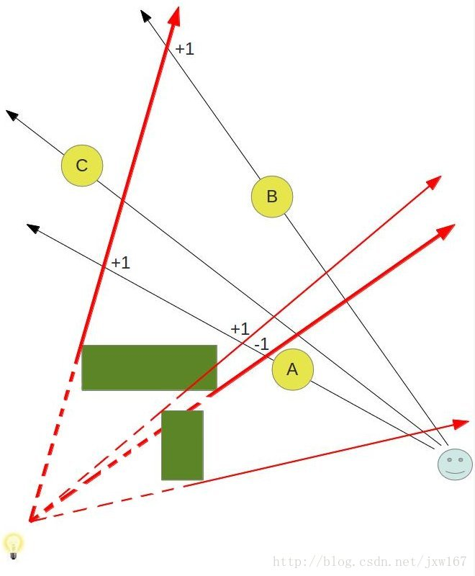
算法

Slide 30
Zfail versus Zpass Comparison
When stencil increment/decrements occur
  Zpass: on depth test pass
  Zfail: on depth test fail
Increment on
  Zpass: front faces
  Zfail: back faces
Decrement on
  Zpass: back faces
  Zfail: front faces

Slide 31
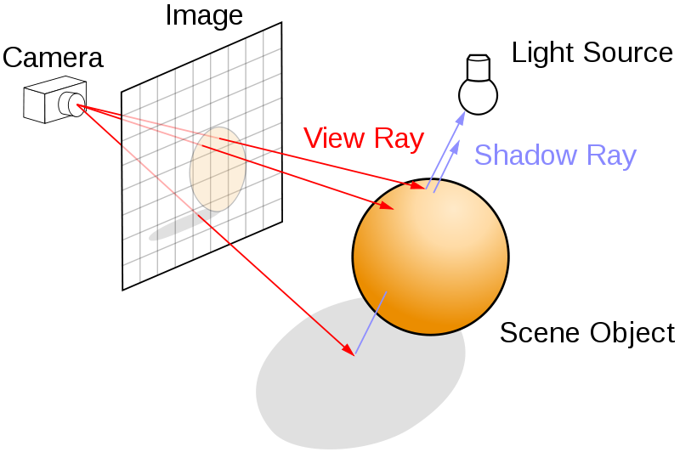
光线追踪阴影计算

Slide 32
讨论：辐射度如何计算阴影？

